Slide 1
»
«ПРИХОДИ СКАЗКА»
Фестиваль детских научных проектов
МБДОУ № 143 « Золотая рыбка»

Slide 2
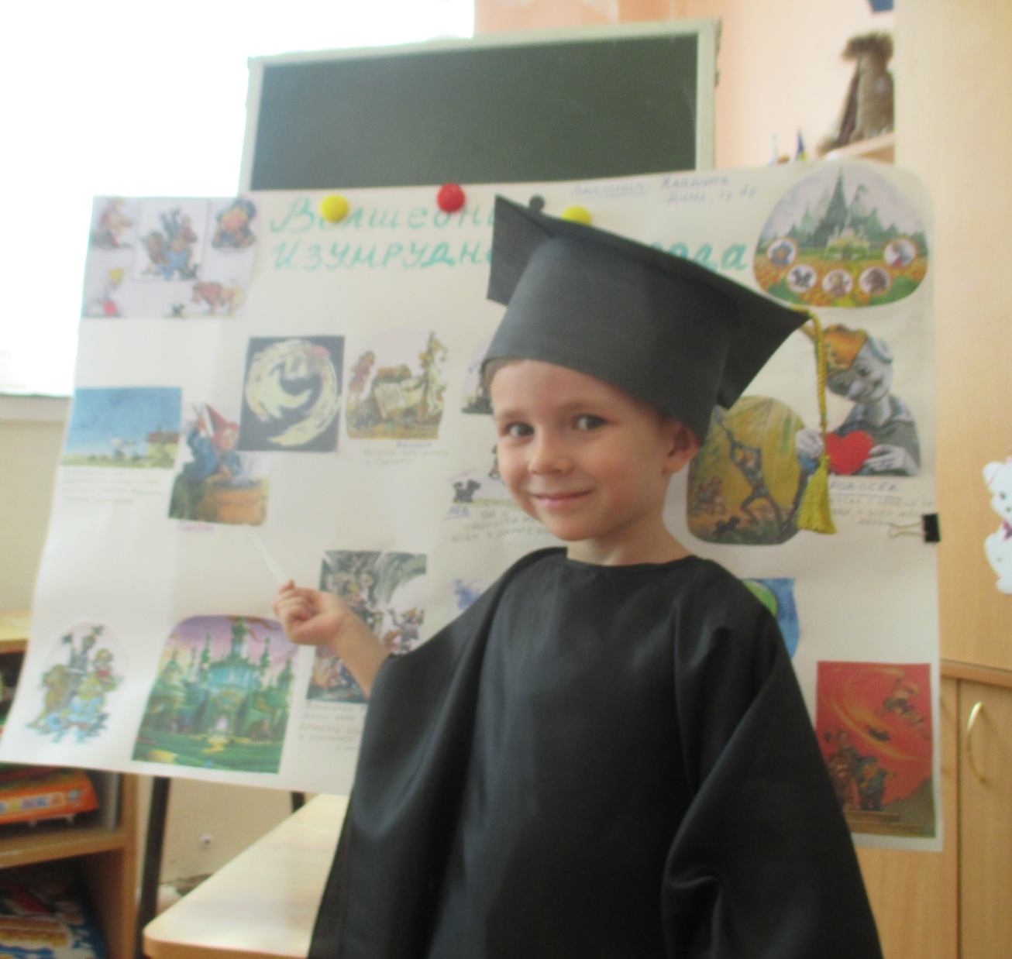
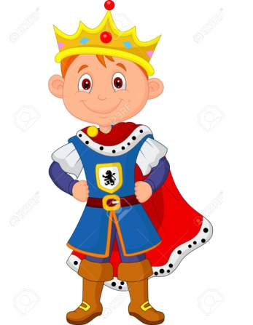
Хайдуков Дима
Проект « Волшебник Изумрудного города»

Slide 3
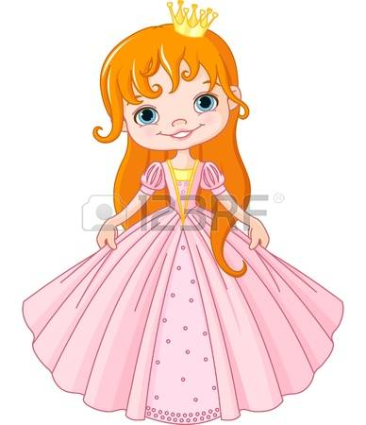
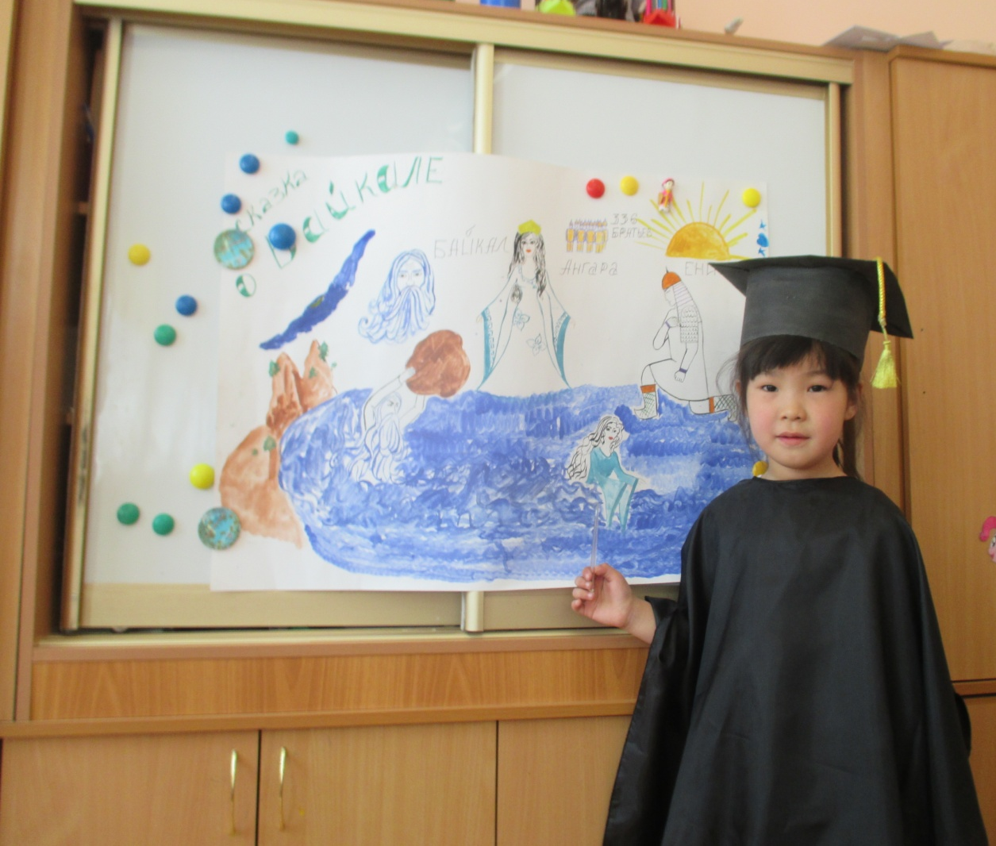
Боролдоева Даша
Проект Легенда о Байкале и Ангаре

Slide 4
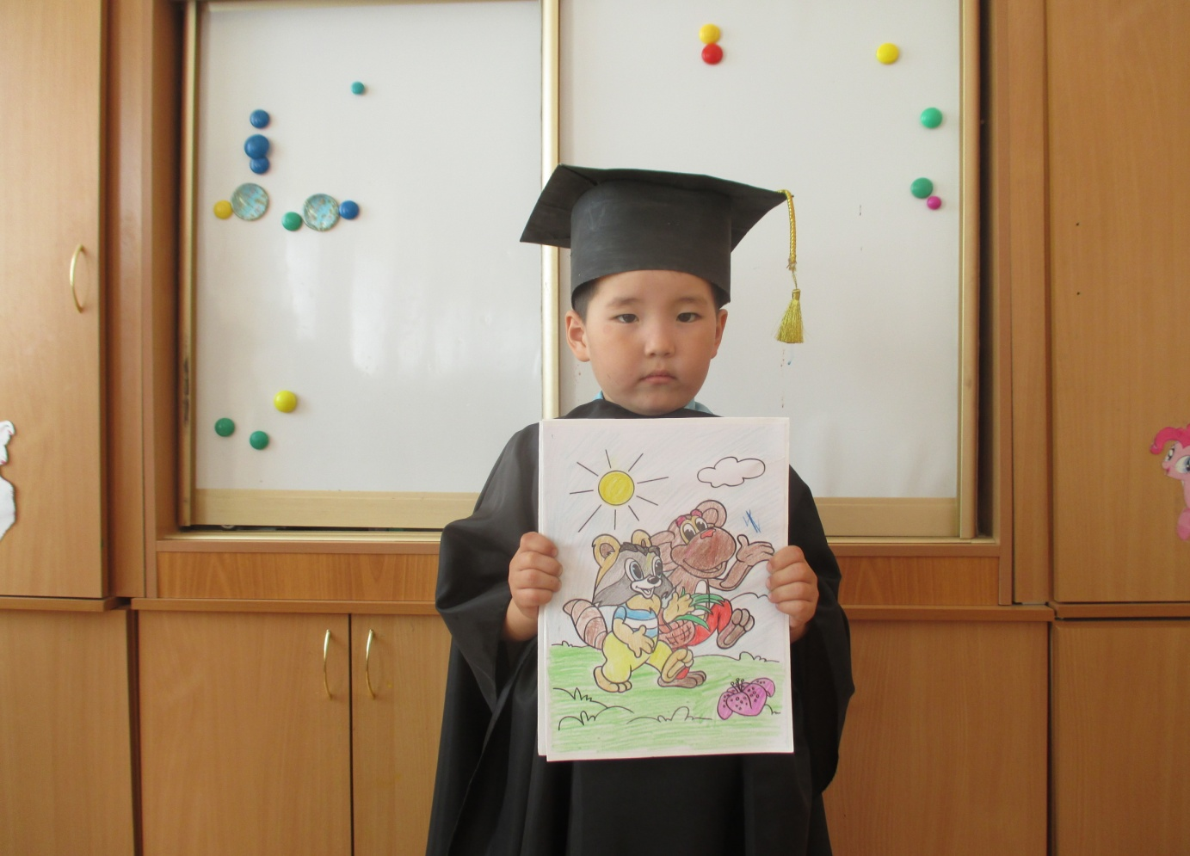
Брюханов Саша
Проект « Крошка енот»

Slide 5
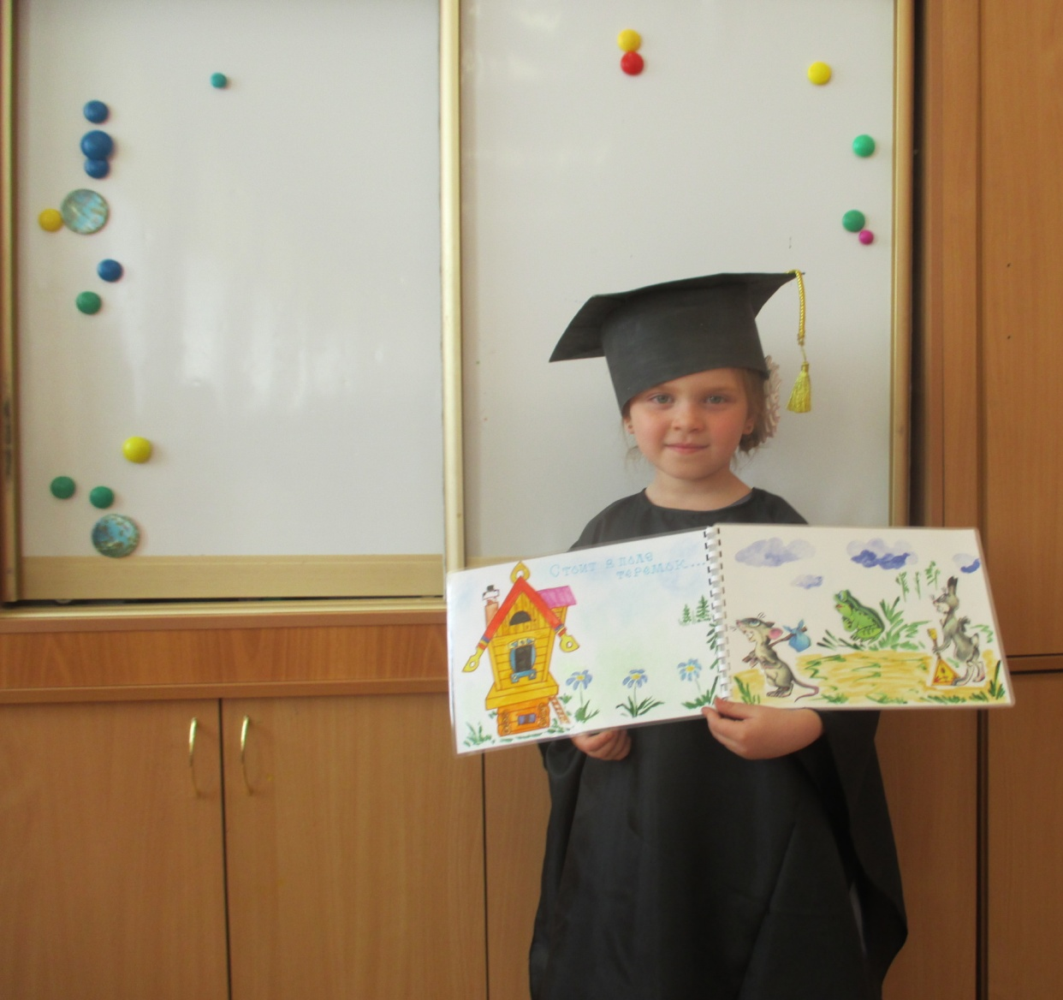
Чабаненко Яна
Проект «Теремок»

Slide 6
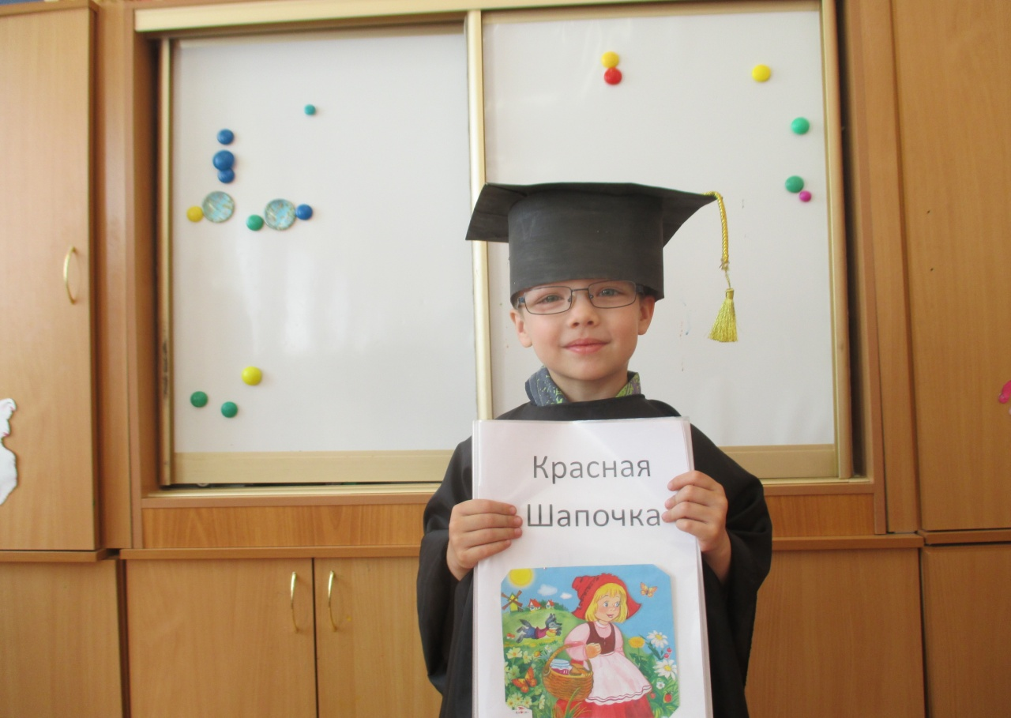
Васильев Артем
Проект Красная шапочка

Slide 7
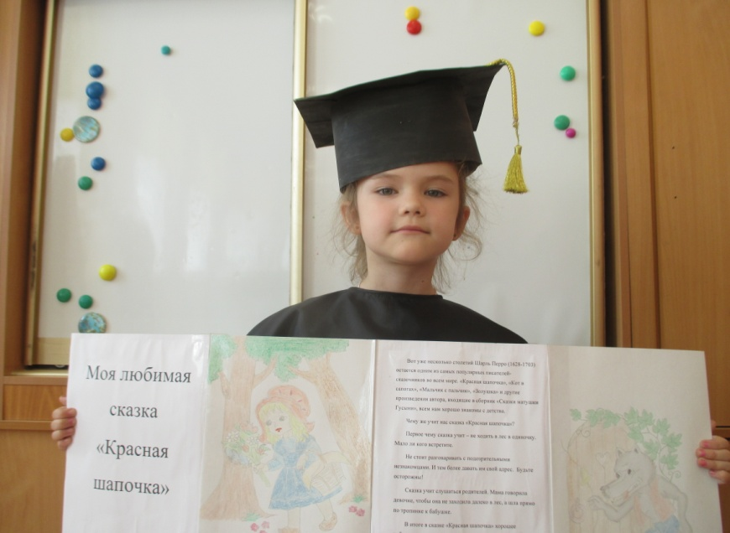
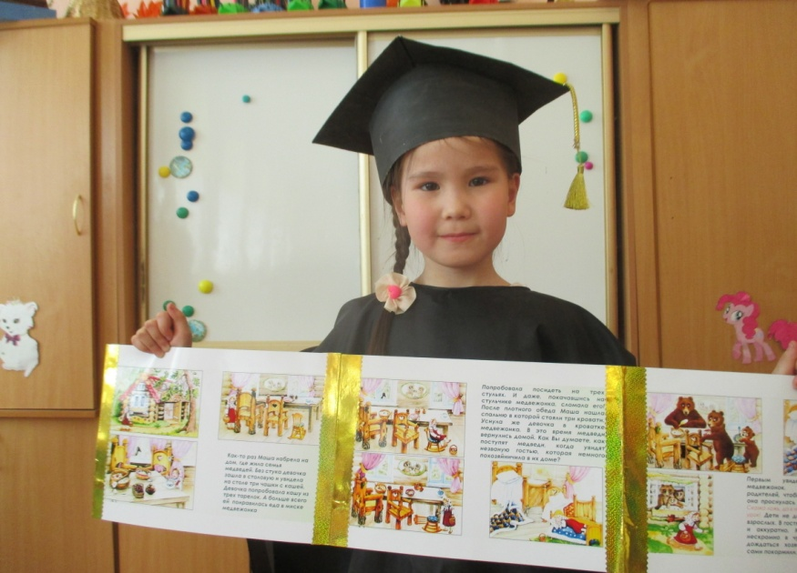
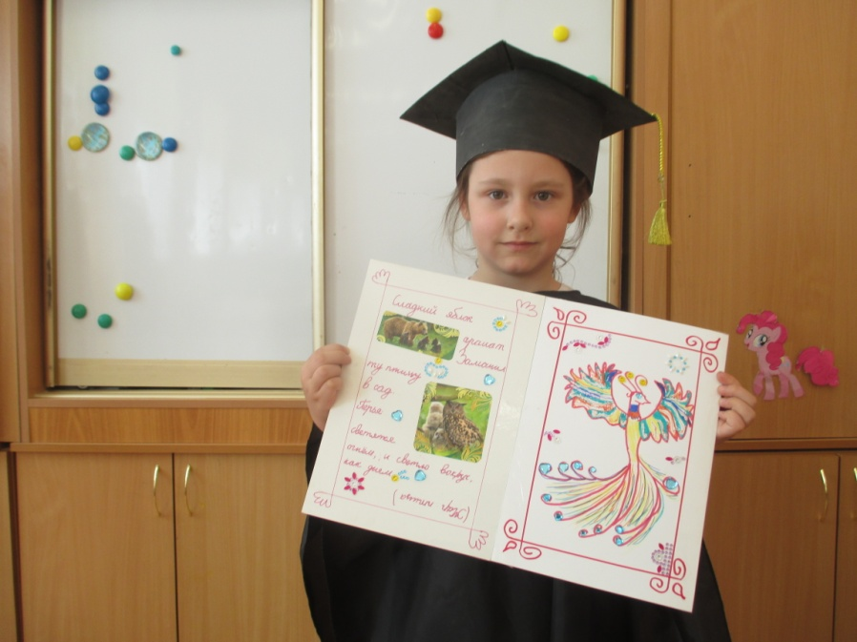
ПРОЕКТЫ ПРИНЦЕСС
Минаева Таня
Николаева Юля
Плешкова Ксюша

Slide 8
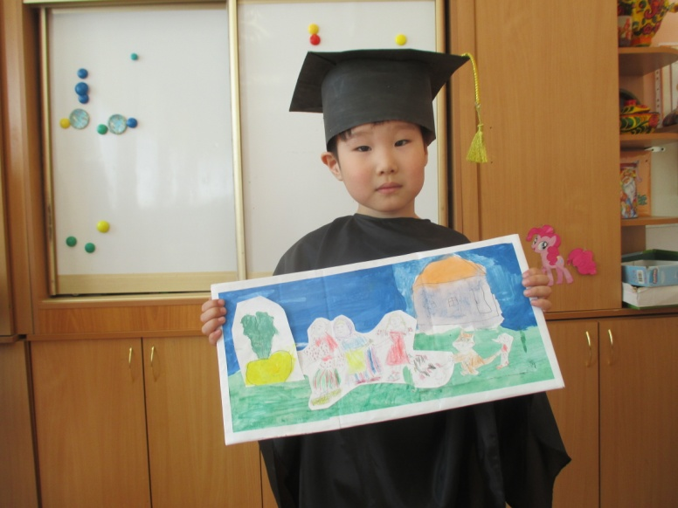
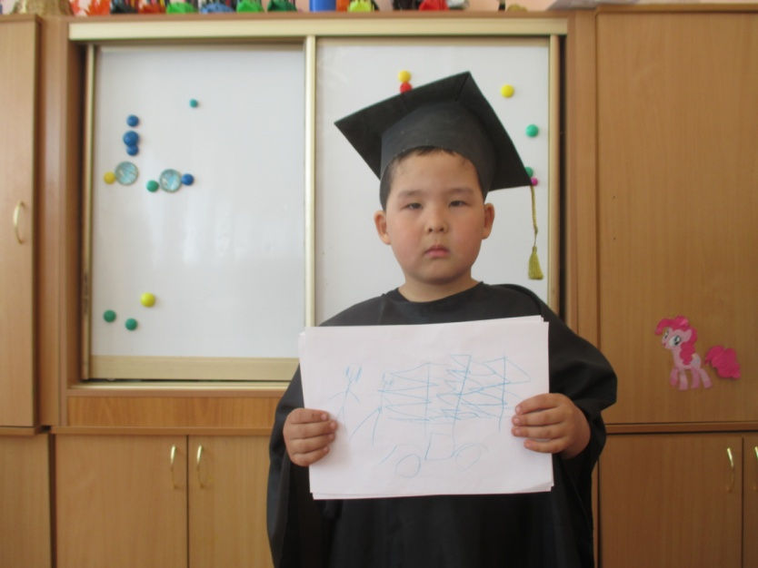
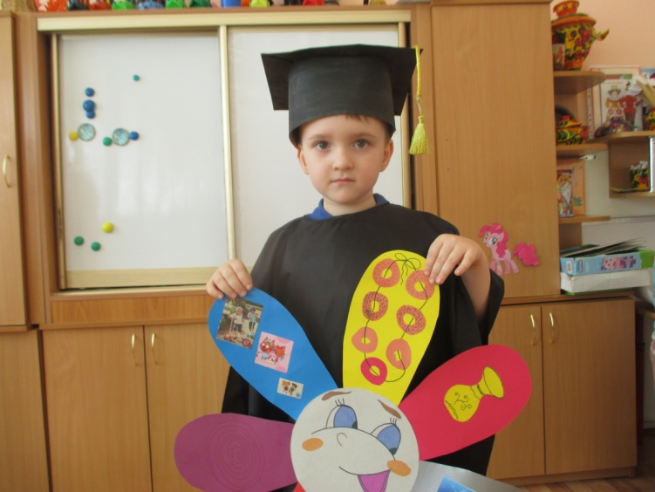
ПРОЕКТЫ ПРИНЦЕВ
Раднаев Алдар
Дружный
Амирхан
Данил
Радужный
Самостоятельный

Slide 9
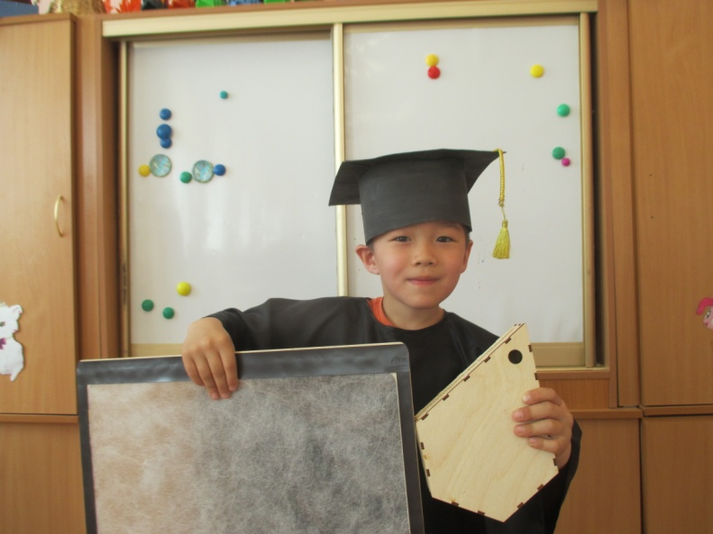
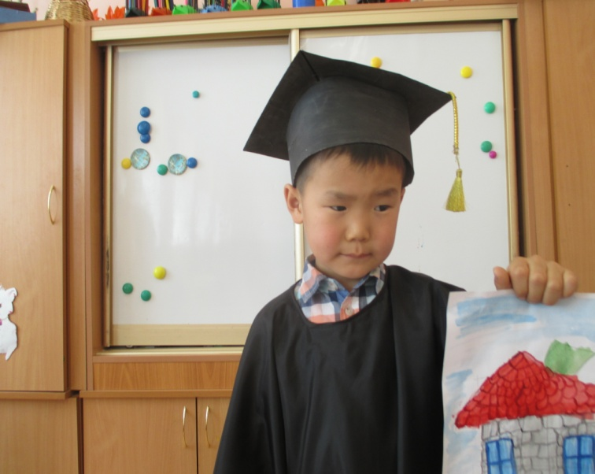
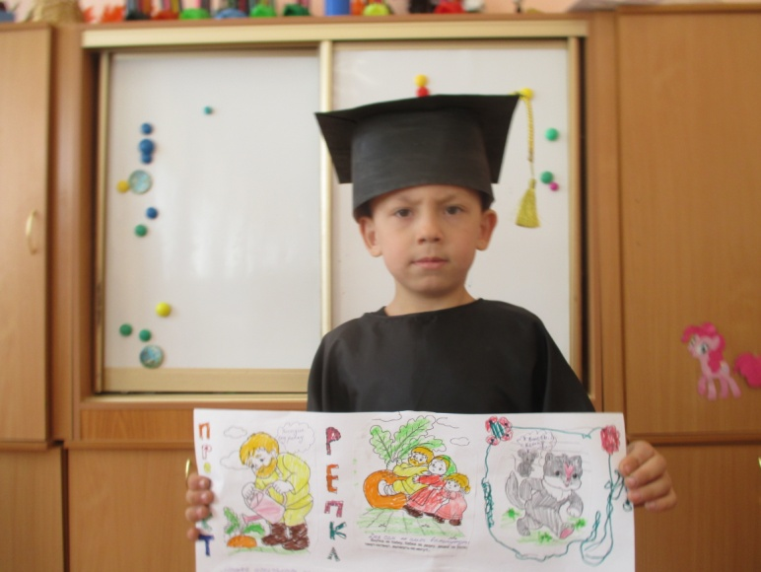
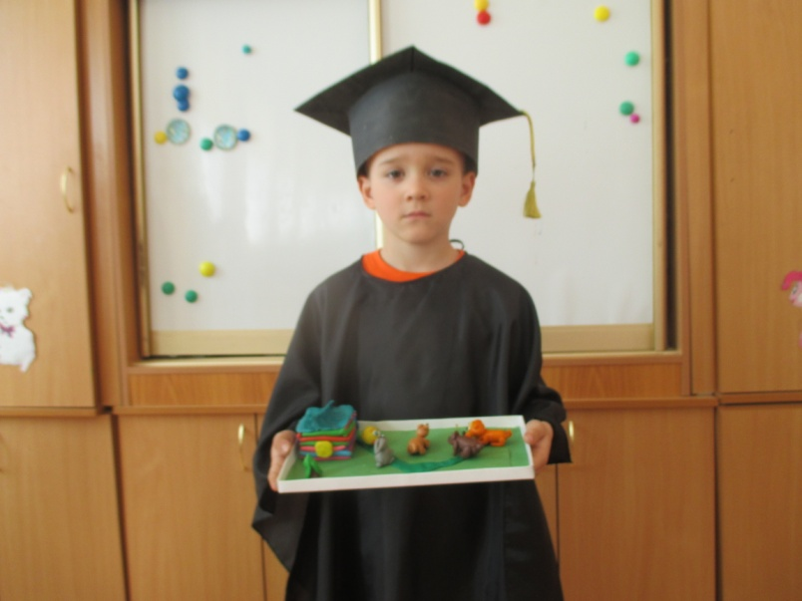
Театральный
Балдакшинов Эрдэни
Рукотворный
Тудупов Кирилл

Slide 10
Желаем всем успехов, творчества и сказки!!

